Slide 1
コンピュータシステム通論
第3回 論理回路からプロセッサへ
数学的なモデルを、どうやって電気で作るのか。
九州大学

Slide 2
今回の問い
数学的なモデルを、
どうやって電気で作るのか。
この90分で、この問いに答えを出す。

Slide 3
第3回
到達目標
1
論理ゲート の真理値表を書き、NAND だけで他のゲートを構成できる
2
加算器 の構造を説明でき、加算回路を組み立てられる
3
フリップフロップ が「記憶」を持つ仕組みを説明できる
4
ノイマン型 の構成要素と、命令実行サイクルを説明できる
5
ムーアの法則 が何を述べ、いま何が終わったのかを説明できる
3

Slide 4
3.1
論理ゲート
0 と 1 の演算を、電圧で行う

Slide 5
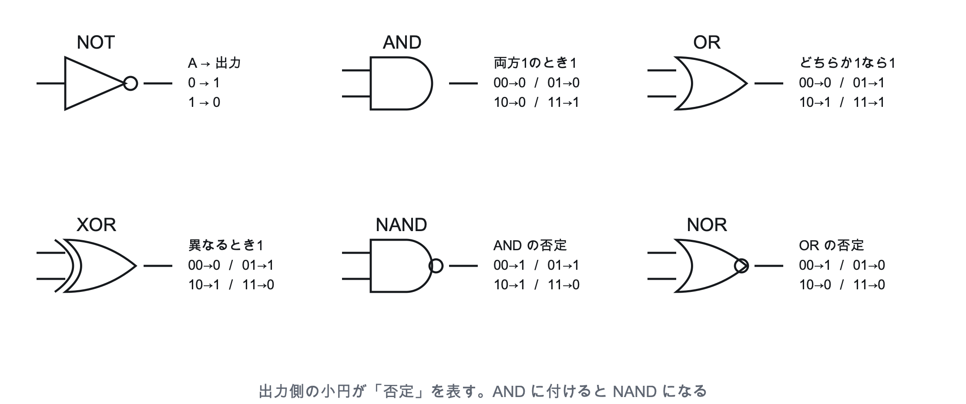
3.1 論理ゲート
基本論理ゲート
情報を 0 と 1 で表すと、計算は「0 と 1 の組から 0 と 1 を作る操作」になる。
5

Slide 6
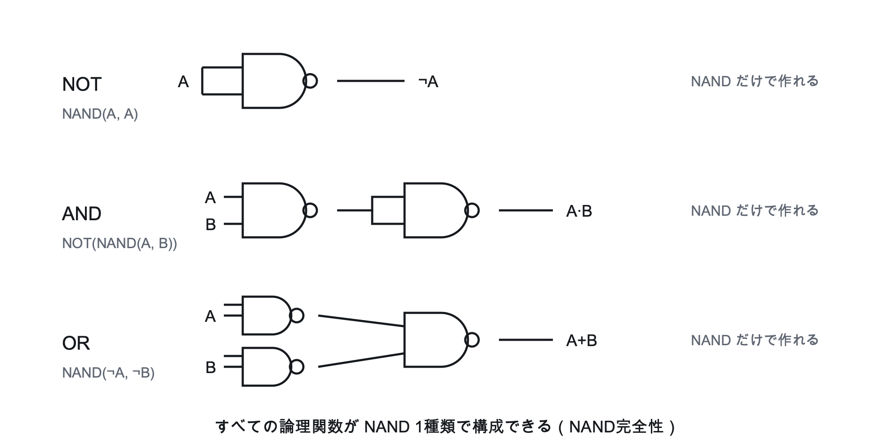
3.1 論理ゲート
NAND だけで何でも作れる
NOT = NAND(A, A) AND = NOT(NAND(A, B)) OR = NAND(¬A, ¬B)（ド・モルガンの法則より）
工場で1種類の部品だけを大量に作れば済む。実際の LSI 内部は NAND と NOR が主役である。
CMOS では否定を含む論理が自然に作れるため、AND のほうがトランジスタが多い。
「AND を作るには NAND の後にインバータを足す」という関係になっている。
6

Slide 7
3.1 論理ゲート
ここで起きていること
各段では、下の段の詳細を知らなくても仕事ができる
物理現象（電子の移動）
トランジスタ
トランジスタ
論理ゲート
論理ゲート
加算器・レジスタ
加算器・レジスタ
プロセッサ
論理設計者は電子の振る舞いを考えないし、プログラマは論理ゲートを考えない。
この階層構造こそが、計算機を人間の手に負えるものにしている。以降の全講義に同じ構図が現れる。
7

Slide 8
3.2
演算する回路・記憶する回路
ゲートを組み合わせて、足し算と記憶を作る

Slide 9
3.2 演算と記憶
半加算器：1ビットの足し算
0+0=0、0+1=1、1+0=1、1+1=10（2進で2）。最後だけ桁上がりが出る。
真理値表
見比べると
A | B | S（和） | C（桁上がり）
0 | 0 | 0 | 0
0 | 1 | 1 | 0
1 | 0 | 1 | 0
1 | 1 | 0 | 1
S の列は XOR、C の列は AND とまったく同じである。したがって
S = A ⊕ B
C = A · B
ゲート2個で1ビットの加算ができた。
これを半加算器という。多桁では下の桁からの桁上がりも足す必要があり、全加算器になる。
9

Slide 10
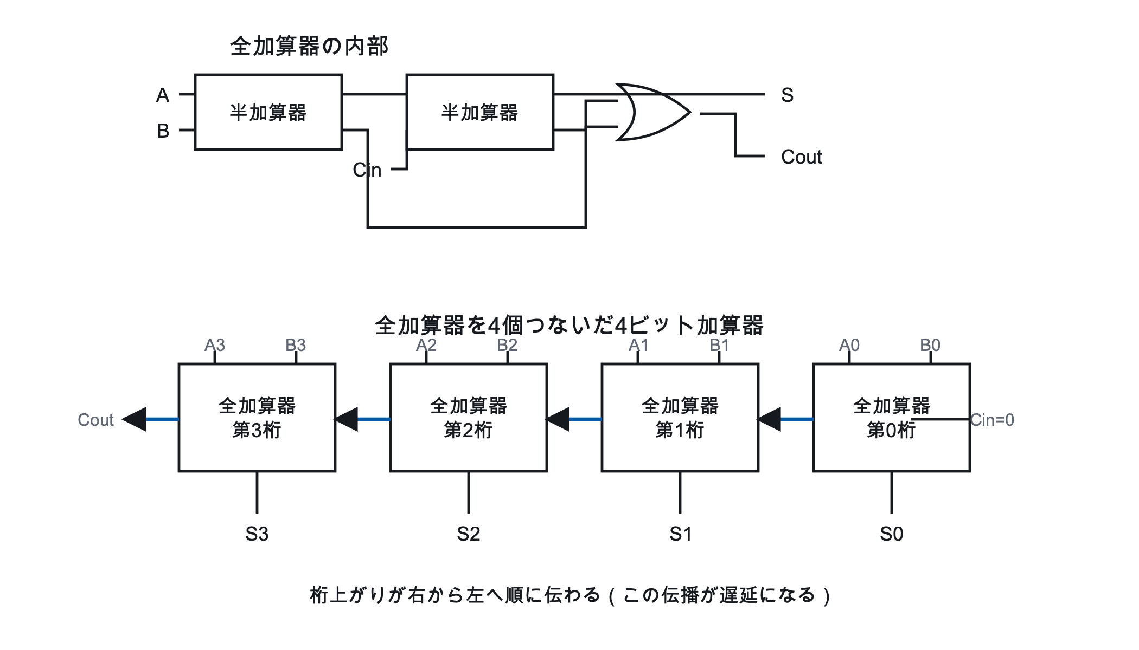
3.2 演算と記憶
全加算器と4ビット加算器
2の補数のおかげで減算器は要らない。A − B は A + (¬B) + 1 で、加算器がそのまま使える。
桁上がりが順に伝わるので64ビットなら64段分の遅延がかかる。
実際のプロセッサは桁上がりを先読みする回路で対処する ——「速くするには余分な回路を足す」。
10

Slide 11
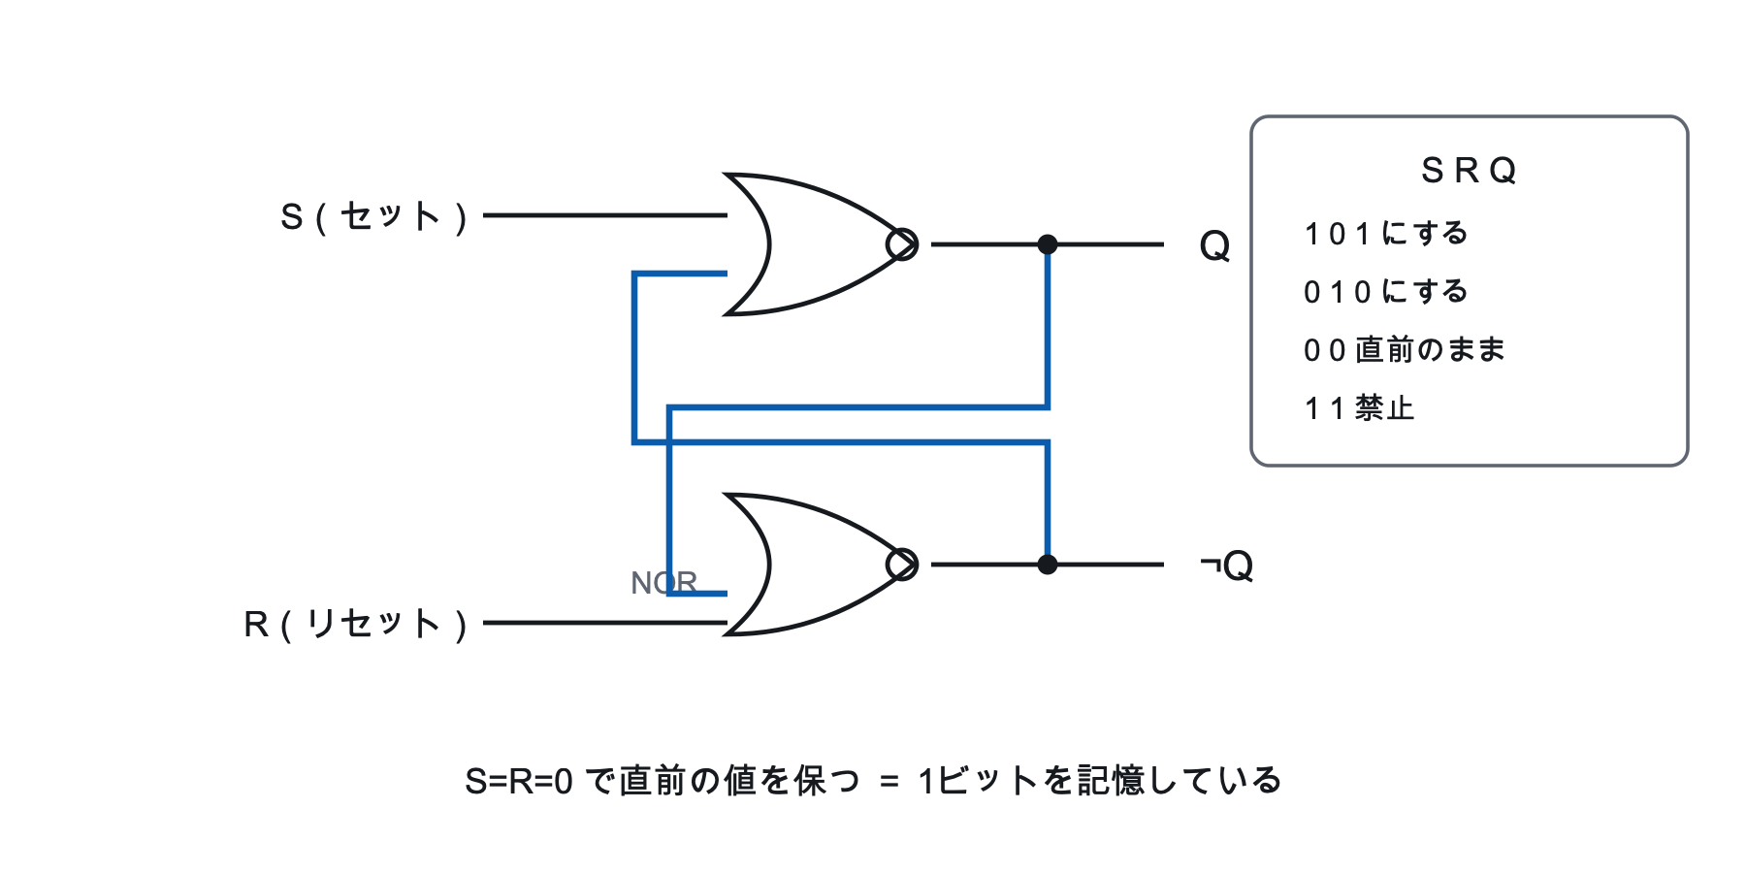
3.2 演算と記憶
記憶する回路：SRラッチ
ここまでの回路は入力が変われば出力もすぐ変わる（組合せ回路）。記憶するには出力を入力に戻す。
電源が入っている限り、1ビットを覚えている。これが記憶の正体である。
実際にはクロックを加えた D フリップフロップを使う。n 個並べれば n ビットのレジスタになり、
大量に並べたものが SRAM であり、CPU 内のキャッシュである（第5回）。
11

Slide 12
3.2 演算と記憶
クロックが要る理由
組合せ回路の出力は、入力が変わってから安定するまでに時間がかかる。安定する前に次の段が読むと誤動作する。
クロックとは
周期の下限
3GHz なら
周期的な信号を全体に配り、「立ち上がりでのみ値を確定する」と決める
回路中でもっとも遅い経路（クリティカルパス）が安定するのに十分な長さが要る
1周期は 0.33ns。光は真空中でこの間に 10cm しか進まない
チップの端から端まで信号が届かない —— これがクロック周波数を上げられない理由の1つである。
12

Slide 13
3.3
プロセッサの構成
万能チューリングマシンを、電子回路で実現する

Slide 14
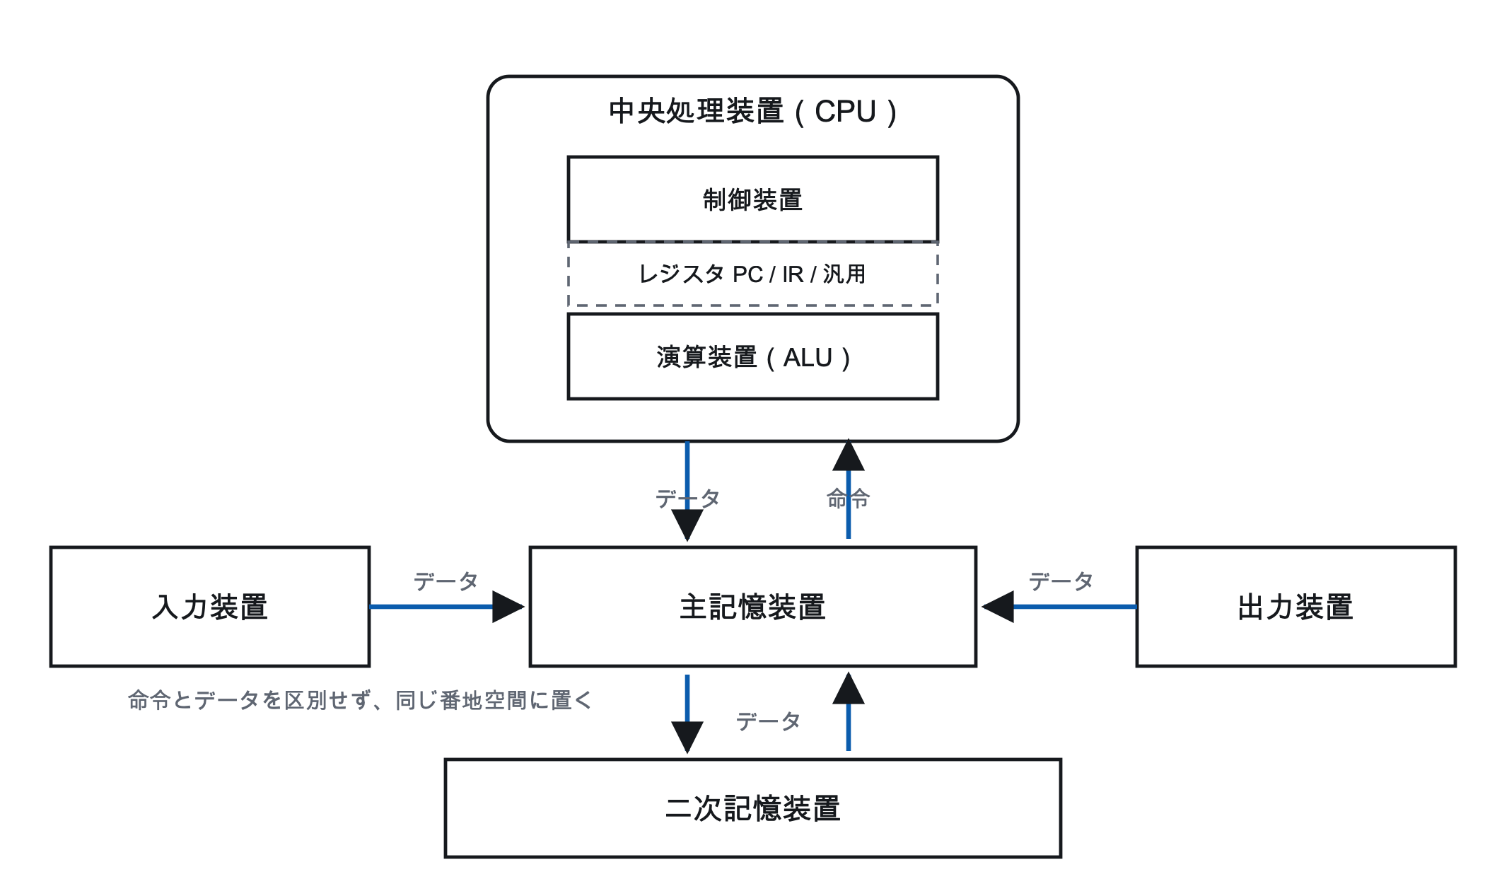
3.3 プロセッサ
ノイマン型計算機の構成
この設計のおかげでコンパイラが書けるが、データのつもりで書き込んだ領域を命令として
実行させる攻撃（バッファオーバフロー）も可能になる。第12回で扱う。
14

Slide 15
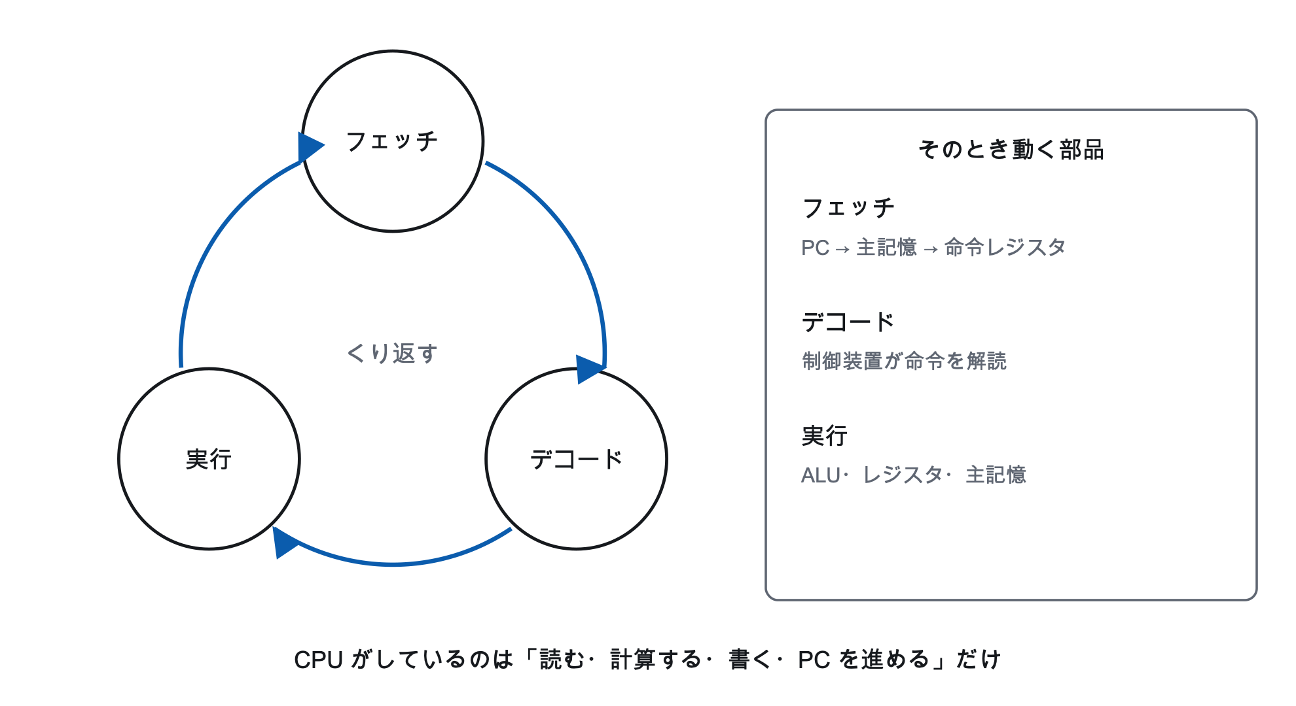
3.3 プロセッサ
命令実行サイクル
フェッチ（命令を読む）→ デコード（解読する）→ 実行（演算・読み書き・PC 更新）の繰り返し。
15

Slide 16
3.3 プロセッサ
実行例：c = a + b
200番地に 5、201番地に 3 が入っているとする。
段階 | PC | 動作 | R1 | R2
開始 | 100 |  | – | –
1 | 101 | 200番地から 5 を R1 へ | 5 | –
2 | 102 | 201番地から 3 を R2 へ | 5 | 3
3 | 103 | ALU が 5+3 を計算し R1 へ | 8 | 3
4 | 104 | R1 の 8 を 202番地へ | 8 | 3
たった1行のために、5つの命令が実行された
CPU がやっているのは「読む・計算する・書く・PC を進める」だけである。
第1回のチューリングマシンの「読む→書く→動く→状態を変える」と、やっていることが同じ形をしている。
16

Slide 17
3.3 プロセッサ
命令セットアーキテクチャ（ISA）
CPU が理解できる命令の集合と形式。ISA はハードウェアとソフトウェアの契約である。
ISA | 系統 | 主な用途（2026年時点）
x86-64 | CISC | PC、サーバ
Arm (AArch64) | RISC | スマートフォン、Apple Silicon、サーバ
RISC-V | RISC | 組込み、研究、採用が拡大中。仕様がオープン
CISC は1命令で複雑なことをし、命令長が可変。RISC は命令を単純・固定長に絞り、その分を高速化に回す。
現代の x86-64 は内部で CISC 命令を RISC 的な内部命令に分解して実行している。
外から見た ISA と中の実装は別物でよい。ここでも「契約さえ守れば中身は自由」が働いている。
17

Slide 18
3.4
素子の変遷とムーアの法則
何で作ってきたか、そして何が終わったか

Slide 19
3.4 歴史
論理ゲートを何で作ってきたか
「電圧でオン／オフを切り替える弁」があればゲートは作れる。その弁が何であるかが変わってきた。
素子 | 時期 | 1個の大きさ | 切替時間 | 備考
継電器（リレー） | 1930s | 数 cm | ms | 機械的接点。遅く、摩耗する
真空管 | 1940s | 十数 cm | µs | 熱く、頻繁に切れる
トランジスタ | 1950s | mm | ns | 小さく、丈夫で、電力が少ない
集積回路 (IC) | 1960s– | 1チップに多数 | ns〜ps | 配線ごと一体で作る
決定的だったのは集積回路。素子を小さくすれば、同時に速く・安く・省電力になる。
19

Slide 20
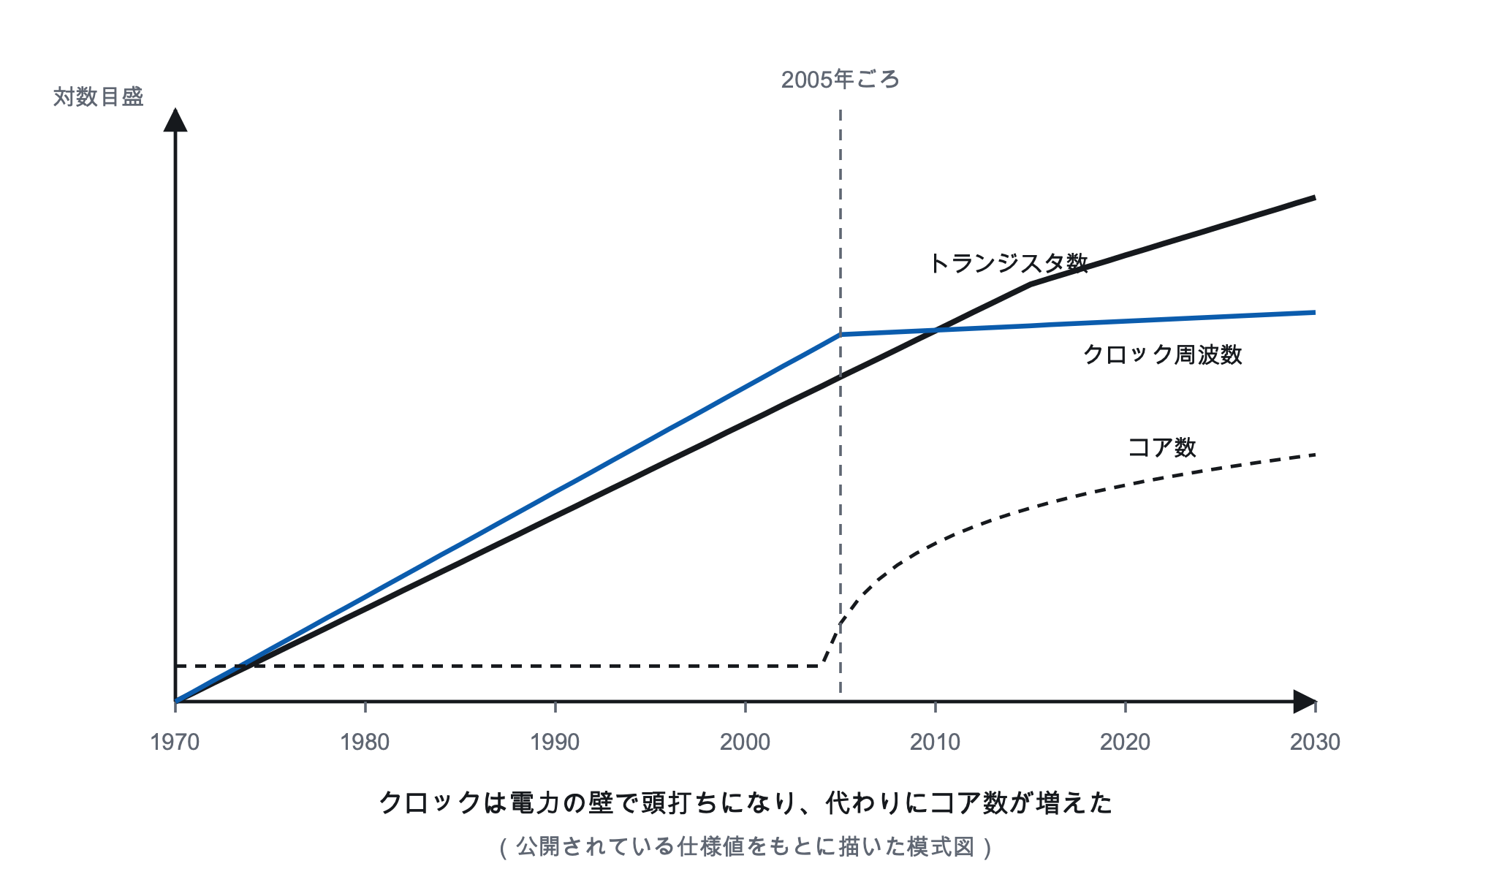
3.4 歴史
ムーアの法則と、その後
2年で倍 ＝ 10年で32倍、20年で約1000倍、40年で約100万倍。
これは物理法則ではなく、産業界の経験則であり目標でもあった。
半導体産業がこのペースに合わせて投資計画を立てたため、50年以上にわたって現実になった。
20

Slide 21
3.4 歴史
クロック向上が止まった理由
CMOS 回路の消費電力はおよそ P ∝ C · V² · f。かつては素子を小さくすると電圧も下げられたので、周波数を上げても電力が増えなかった（デナードスケーリング）。
2000年代半ば
業界の転換
2026年の主流
電圧を下げる限界に達し、周波数を上げると電力と発熱がそのまま増えるようになった
周波数ではなくコア数を増やす方向へ。第5回・第7回のテーマにつながる
チップレット（小さなチップを組み合わせる）、3D積層、用途特化の専用回路
「汎用の計算機を速くする」時代から「用途ごとに違う回路を載せる」時代へ。生成AI が GPU を必要とするのはこの文脈にある。
21

Slide 22
第3回
演習
3-1
NAND ゲートだけを使って XOR を構成せよ。ゲートは4個で足りる。
3-2
4ビット加算器で 0110 + 1011 を計算せよ。各段の Cin, S, Cout を表にして示せ。結果は4ビットに収まるか。
3-4
配線中の信号は光速の約6割（1.8×10⁸ m/s）で進む。(a) 5GHz の1周期で信号が進む距離は何 mm か。(b) 一辺20mm のチップの対角（約28mm）に1周期で届くか。(c) 届かなくなるのは何 GHz を超えたときか。
3-6
「ムーアの法則が終わった」と言われる一方で、計算機の性能は今も向上している。何が向上しているのか、3つ挙げよ。
22

Slide 23
まとめ
論理ゲート
NAND だけですべての論理関数が作れる。だから工場は1種類の部品を大量に作ればよい
加算器
XOR と AND から組み立てられる。2の補数のおかげで減算器は要らない
記憶
出力を入力に戻すと記憶ができる。フリップフロップがレジスタとメモリの基礎
ノイマン型
命令とデータを同じ記憶に置く。第1回の万能チューリングマシンの実装形である
ISA
ハードウェアとソフトウェアの契約。中の実装は自由
ムーアの法則
クロック向上は2005年ごろ電力の壁で止まり、以後はコア数と専用回路の時代になった
次回 CPU が理解するのは機械語だけである。では、人間が書いた Python のコードは、どうやって機械語になるのか。

